Slide 1


Slide 2

KHỞI ĐỘNG

Slide 3

Notes:
Xem đoạn video và cho biết đoạn video đang nói đến đất nước nào sau đây?

Slide 4

LIÊN XÔ VÀ CÁC NƯỚC ĐÔNG ÂU TỪ NĂM 1945 ĐẾN GIỮA NHỮNG NĂM 70 CỦA THẾ KỶ XX
Bài 1
Wellcome!!

Slide 5

I
II
III
NỘI DUNG
Liên Xô
Đông Âu
Sự hình thành hệ thống xã hội chủ nghĩa

Slide 6

Bài 1: LIÊN XÔ VÀ CÁC NƯỚC ĐÔNG ÂU TỪ NĂM 1945 ĐẾN GIỮA NHỮNG NĂM 70 CỦA THẾ KỶ XX
I. Liên Xô.
1. Công cuộc khôi phục kinh tế sau chiến tranh (1945 –1950)
a. Những khó khăn :
Liên Xô bước ra khỏi chiến tranh TG thứ hai với những hậu quả gì ?

Slide 7
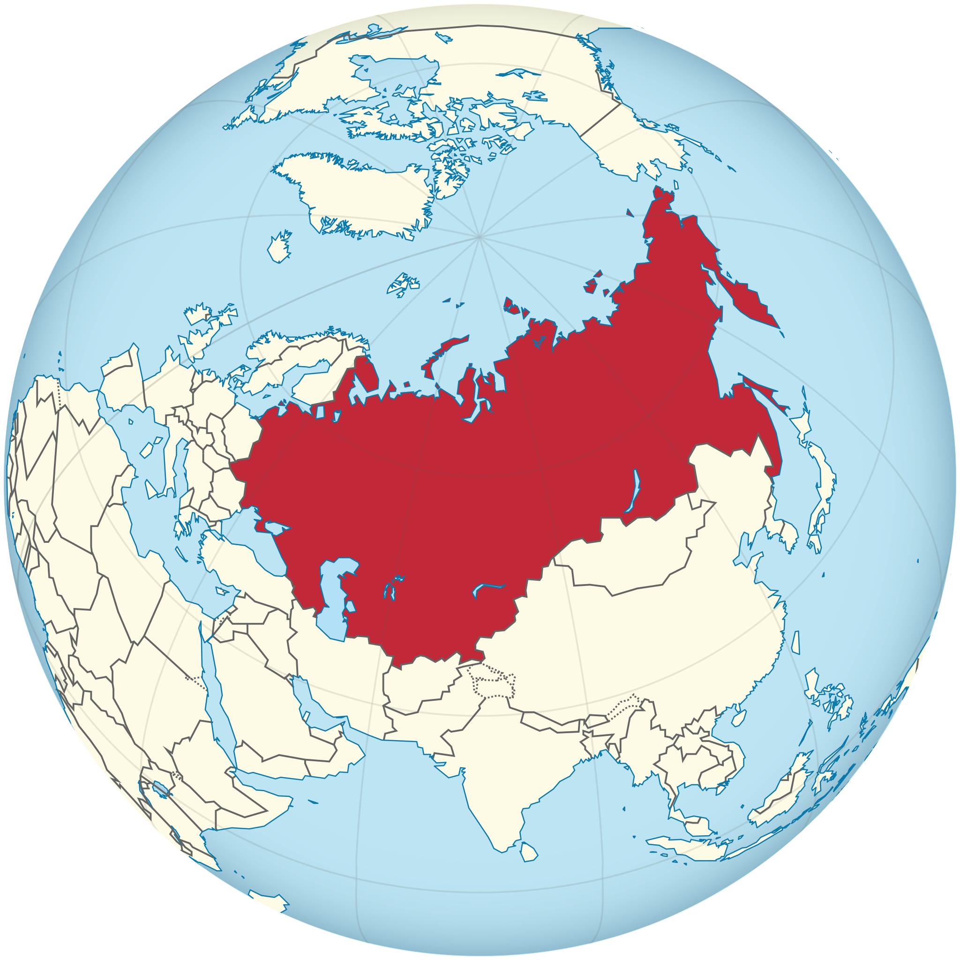
Bài 1: LIÊN XÔ VÀ CÁC NƯỚC ĐÔNG ÂU TỪ NĂM 1945 ĐẾN GIỮA NHỮNG NĂM 70 CỦA THẾ KỶ XX
I. Liên Xô.
1. Công cuộc khôi phục kinh tế sau chiến tranh (1945 –1950)
a. Những khó khăn :
- Chịu tổn thất nặng nề của chiến tranh .
Nền kinh tế phát triển chậm lại 10 năm

Slide 8
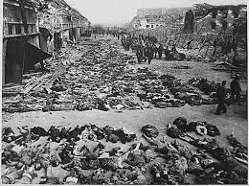
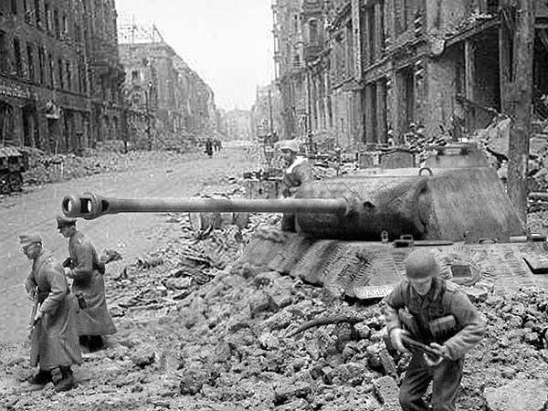
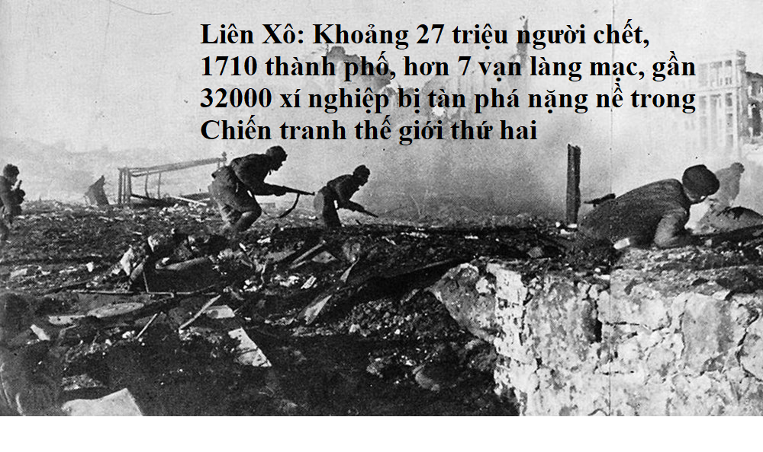
- Khó khăn:
Liên Xô tổn thất nặng nề nhất sau CTTG thứ hai:

Slide 9
Bài 1: LIÊN XÔ VÀ CÁC NƯỚC ĐÔNG ÂU TỪ NĂM 1945 ĐẾN GIỮA NHỮNG NĂM 70 CỦA THẾ KỶ XX
I. Liên Xô.
1. Công cuộc khôi phục kinh tế sau chiến tranh (1945 –1950)
a. Những khó khăn :
b. Biện pháp khôi phục :
- 1946 Đảng và Nhà nước đề ra kế hoạch 5 năm lần thứ 4 (1945 -1950)
Đứng trước những hậu quả đó thì Đảng và nhà nước Liên Xô đã làm gì?

Slide 10
Bài 1: LIÊN XÔ VÀ CÁC NƯỚC ĐÔNG ÂU TỪ NĂM 1945 ĐẾN GIỮA NHỮNG NĂM 70 CỦA THẾ KỶ XX
I. Liên Xô.
1. Công cuộc khôi phục kinh tế sau chiến tranh (1945 –1950)
a. Những khó khăn :
b. Biện pháp khôi phục :
c. Kết quả :
Công cuộc khôi phục nền kinh tế, hàn gắn vết thương chiến tranh ở Liên Xô đã diễn ra và đạt được kết quả như thế nào ?

Slide 11




Thành tựu
KẾT QUẢ
01
Sản xuất công nghiệp tăng 73%
02
Một số ngành nông nghiệp, vượt so với trước chiến tranh
03
Đời sống ND được cải thiện
04
Chế tạo thành công bom nguyên tử.
73%
50%

Slide 12
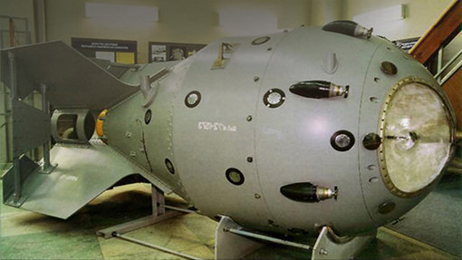
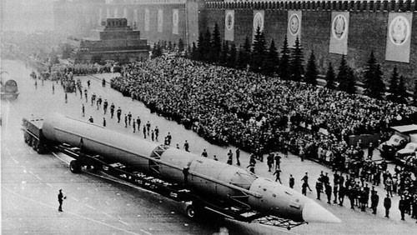
Khoa học – kĩ thuật phát triển
Quả bom nguyên tử đầu tiên của Liên Xô (RDS-1)
Năm 1949, Liên Xô chế tạo thành công bom nguyên tử, phá thế độc quyền vũ khí nguyên tử của Mĩ

Slide 13
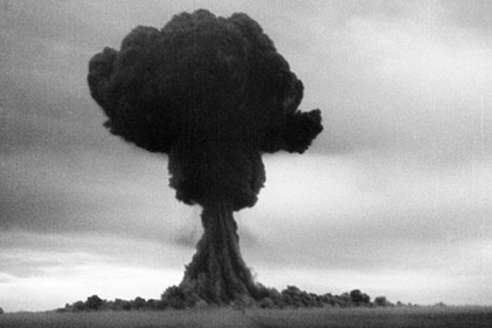
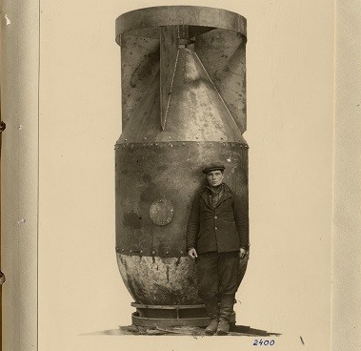
Mô hình bom RDS-1 trong quá trình chế tạo
Vụ nổ của quả bom nguyên tử đầu tiên của Liên Xô ngày 29.8.1949 làm cho chính phủ Mĩ bị sốc vì từ tháng 7/1949, Mĩ lên kế hoạch (Trojan) ném bom nguyên tử xuống 70 thành phố của Liên Xô

Slide 14
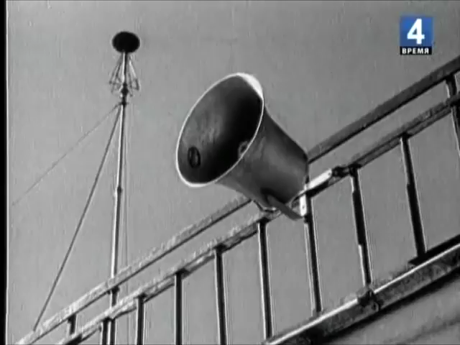

Slide 15
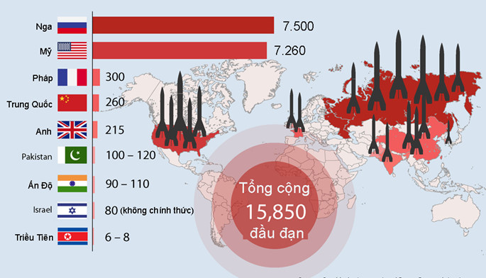
Biểu đồ số lượng đầu đạn hạt nhân trên thế giới

Slide 16


Slide 17

I. Liên Xô.
1. Công cuộc khôi phục kinh tế sau chiến tranh (1945 –1950)
a. Những khó khăn :
b. Biện pháp khôi phục :
c / Kết quả :
- Sản xuất công nghiệp tăng 73% .
- Một số ngành nông nghiệp, vượt so với trước chiến tranh
- Đời sống ND được cải thiện
- 1949 Chế tạo thành công bom nguyên tử.

Slide 18
Bài 1: LIÊN XÔ VÀ CÁC NƯỚC ĐÔNG ÂU TỪ NĂM 1945 ĐẾN GIỮA NHỮNG NĂM 70 CỦA THẾ KỶ XX
I. Liên Xô.
1. Công cuộc khôi phục kinh tế sau chiến tranh (1945 –1950)
2. Tiếp tục công cuộc xây dựng cơ sở vật chất kỹ thuật của CNXH từ năm 1950 đến những năm 70 của thế XX.

Slide 19

Nhóm 2
Phương hướng chính của kế hoạch
Thành tựu về công nghiệp
Nhóm 1
Nhóm 3
Thành tựu về KH- KT
Về đối ngoại
Nhóm 4

Slide 20
Tiếp tục ưu tiên phát triển công nghiệp nặng
1
Thực hiện thâm canh trong sản xuất nông nghiệp
2
Đẩy mạnh tiến bộ khoa học kĩ thuật
3
Tăng cường sức mạnh quốc phòng
4
PHƯƠNG HƯỚNG CHÍNH CỦA KẾ HOẠCH

Slide 21
THÀNH TỰU
* Về công nghiệp :
- Tăng 9,6% là cường quốc công nghiệp đứng thứ 2 thế giới . Chiếm 20 % sản lượng công nghiệp toàn thế giới .
01
* Về KHKT
Năm 1957 phóng thành công vệ tinh nhân tạo . Mở đầu kỷ nguyên chinh phục vũ trụ của thế giới
- Năm 1961 con tàu vũ trụ Phương Đông bay vào vũ trụ .
02

Slide 22
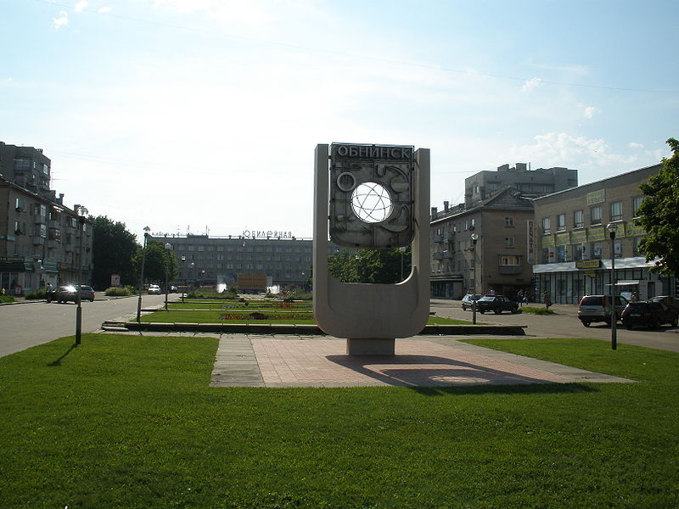
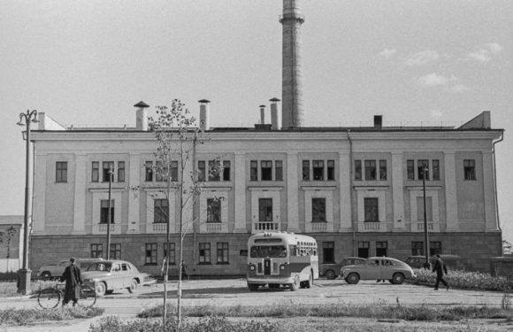
Nhà máy điện hạt nhân Obninsk là nhà máy điện hạt nhân đầu tiên trên thế giới

Slide 23
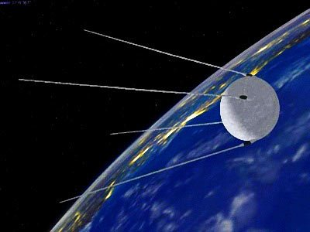
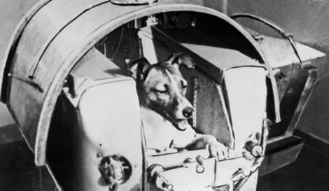
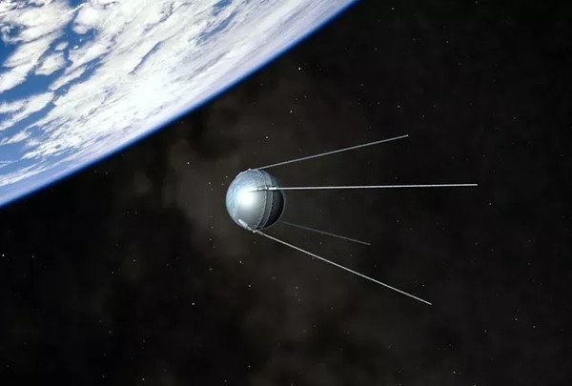
Ngày 3/11/1957, tại sân bay vũ trụ Baikonur, Sputnik 2 được phóng lên quỹ đạo Trái Đất, mang theo Laika sinh vật sống đầu tiên được đưa vào vũ trụ
Sputnik 1, vệ tinh nhân tạo đầu tiên của loài người chỉ có kích cỡ bằng một quả bóng rổ, nặng khoảng 83,6kg, đã được người Liên Xô phóng lên quỹ đạo trái đất vào ngày 4/10/1957

Slide 24

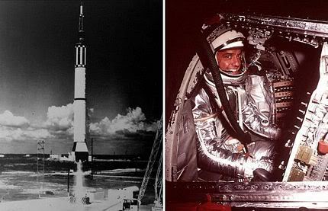
Ngày 12/4/1961: Nhà du hành người Nga Yuri Gagarin trở thành người đầu tiên bay vào vũ trụ. Phi thuyền Vostok 1 đã bay quay quanh Trái đất với vận tốc 27.400 km/h trong chuyến bay kéo dài 108 phút.

Slide 25

Là chỗ dựa vững chắc của hoà bình và cách mạng thế giới
Đối ngoại

Slide 26


Quan hệ Việt Nam – Liên Xô

Slide 27
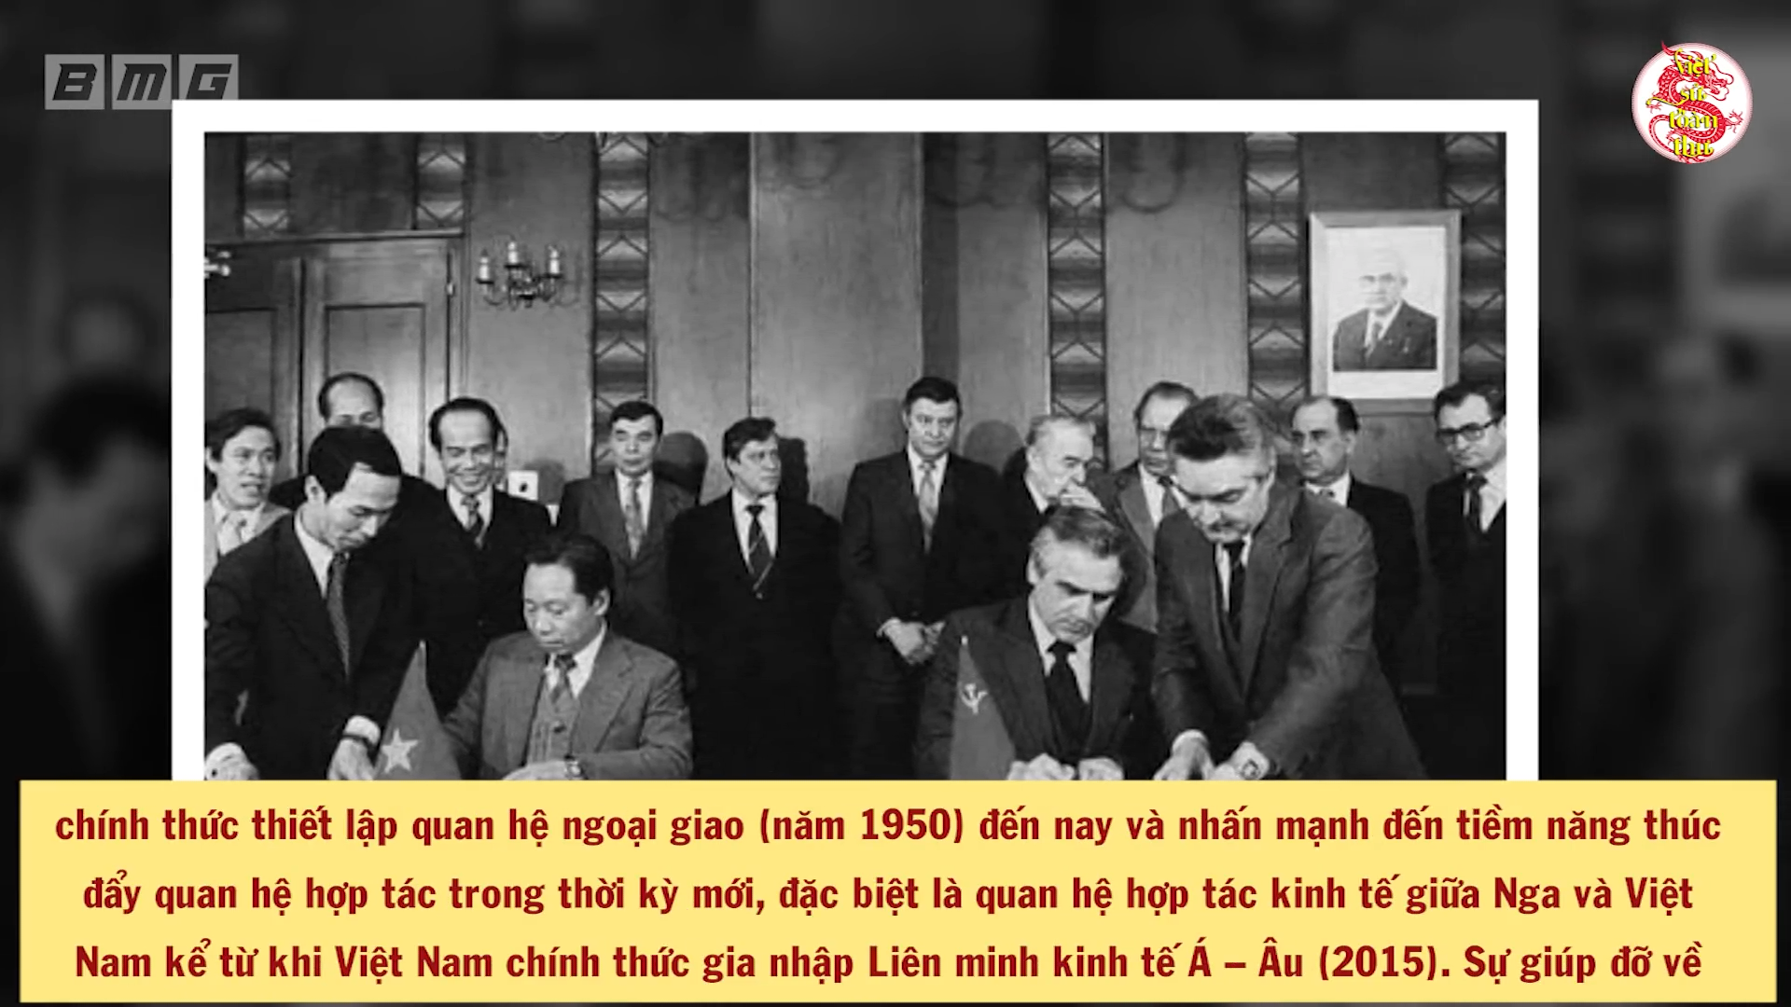

Slide 28
Những công trình thắt chặt tình hữu nghị Việt-Xô

Slide 29
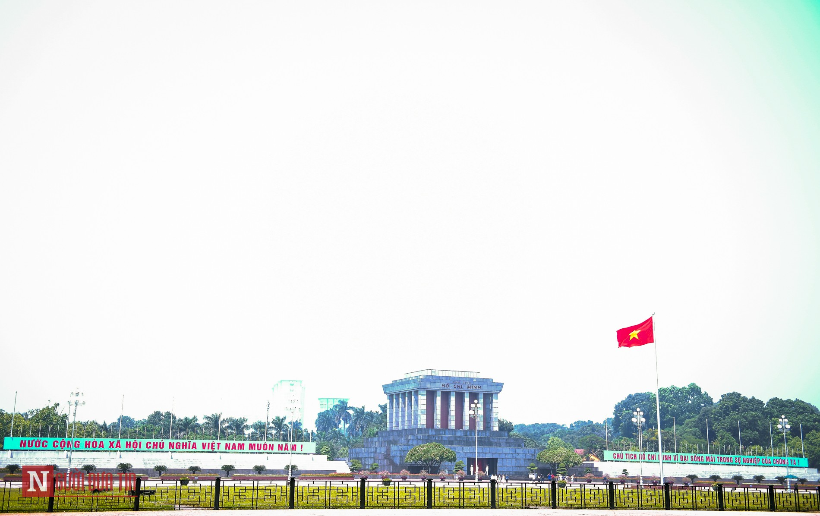
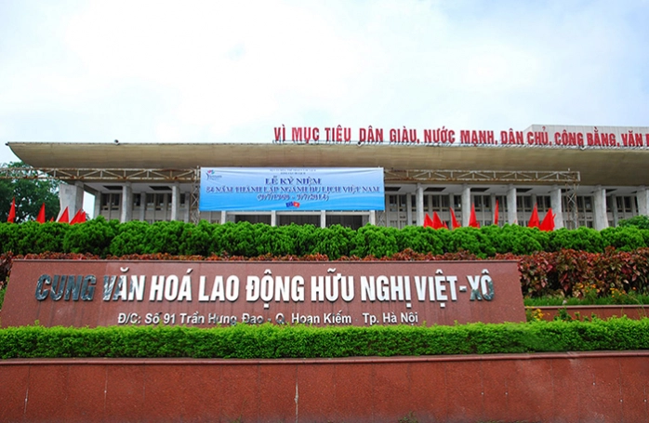
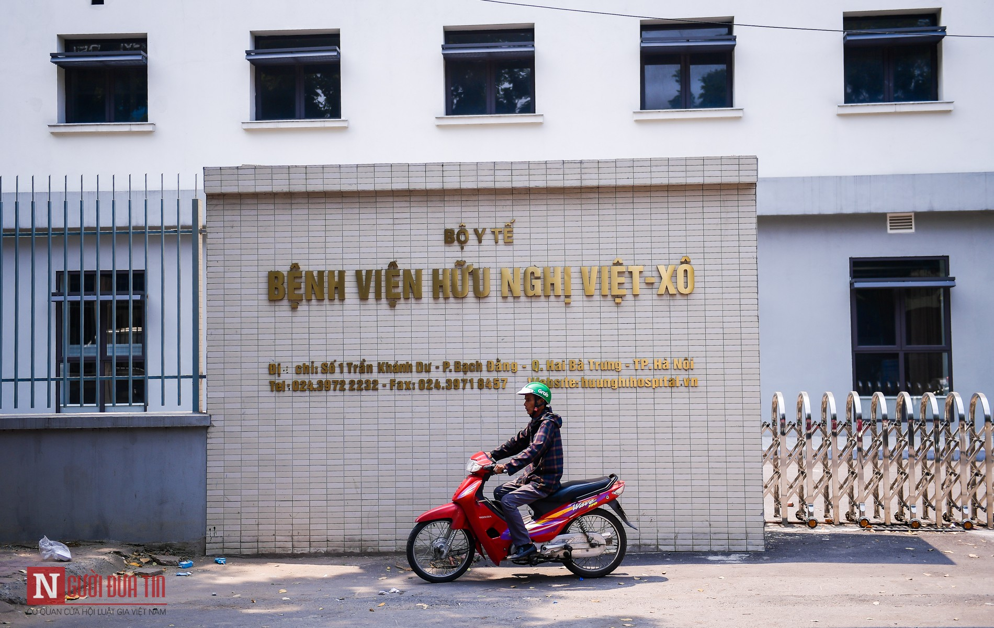

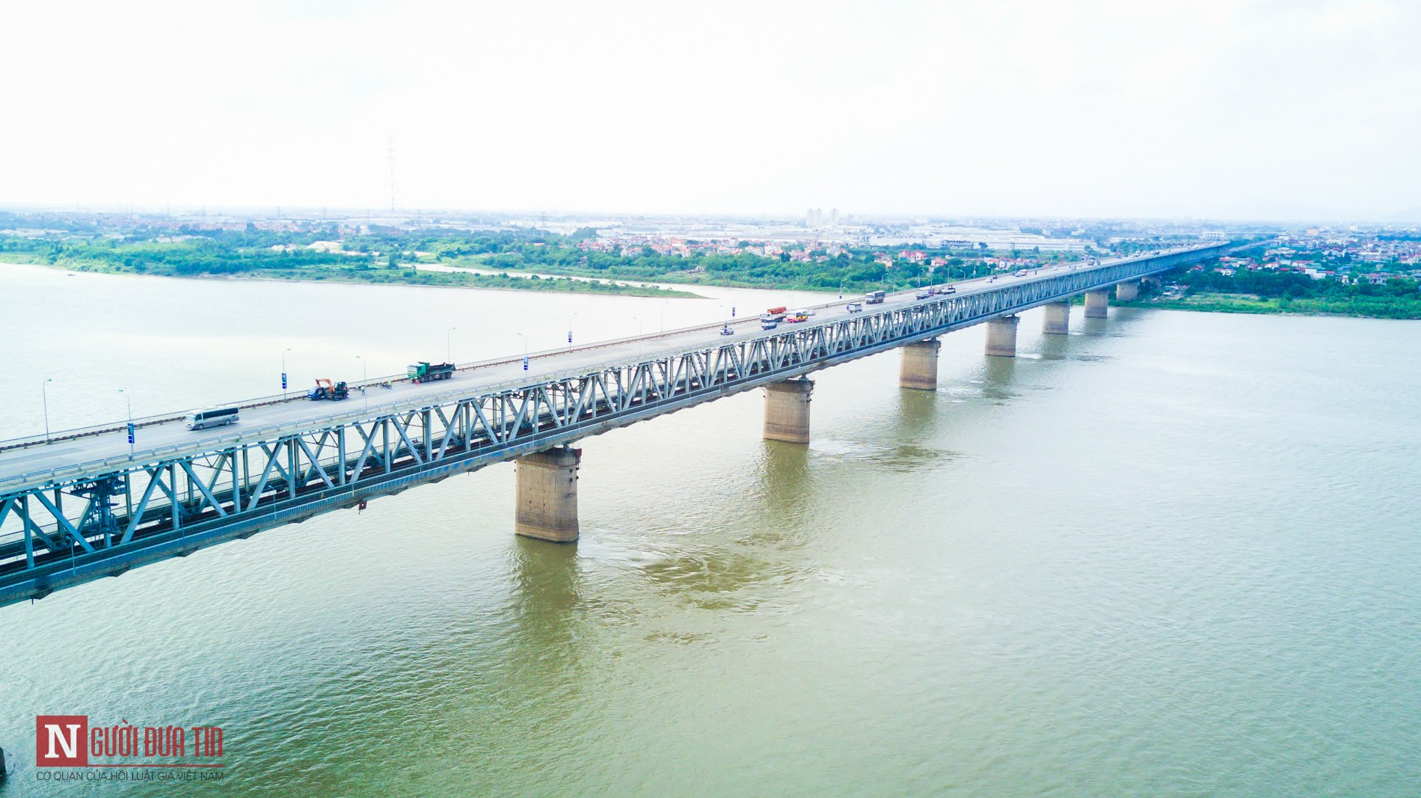
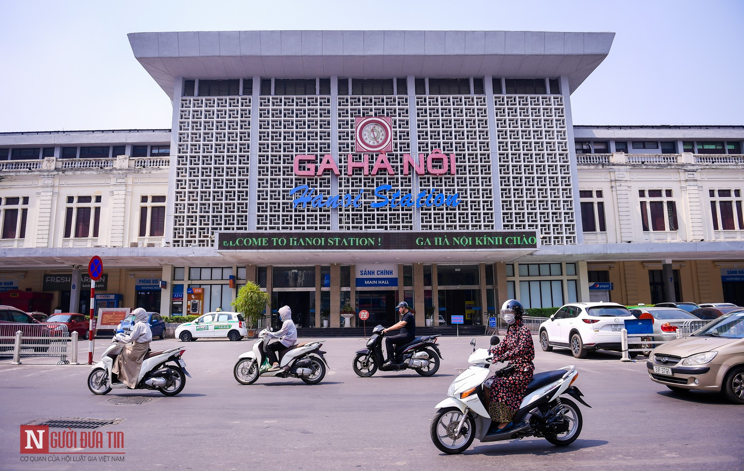
Nhà máy Thủy điện Hoà Bình được xây dựng tại hồ Hòa Bình, tỉnh Hòa Bình, trên dòng sông Đà thuộc miền bắc Việt Nam. Đây là nhà máy thủy điện lớn nhất Việt Nam và Đông Nam Á từ năm 1994 đến nay. Nhà máy thủy điện Hòa Bình do Liên Xô giúp đỡ xây dựng và hướng dẫn vận hành.
Sau khi Bác Hồ qua đời, Trung ương Đảng và Chính phủ ta đã đề nghị Trung ương Đảng và Chính phủ Liên Xô giúp đỡ giữ gìn lâu dài thi hài Chủ tịch Hồ Chí Minh và thiết kế, cung cấp vật tư, thiết bị, cử chuyên gia sang xây dựng Lăng.
Cung Văn hóa hữu nghị Việt Xô có tên chính thức là Cung Văn hóa lao động hữu nghị Việt-Xô.
Bệnh viện Hữu Nghị Việt Xô (nay là Bệnh viện Hữu Nghị)
Cầu Thăng Long bắc qua sông Hồng, là đường nối sân bay quốc tế Nội Bài với nội thành Hà Nội, Công trình thế kỷ của tình hữu nghị Việt - Xô được khởi công xây dựng năm 1974 và khánh thành năm 1985.
Tuyến đường sắt Bắc Nam được Liên Xô giúp đỡ xây dựng một phần không hề nhỏ. Đây là tuyến giao thông huyết mạch nối liền Nam - Bắc.

Slide 30

LUYỆN TẬP

Slide 31












CÂU CÁ

Slide 32


Slide 33





Năm 1949 đã diễn ra một sự kiện quan trọng ở Liên Xô. Đó là:
A. Liên Xô chế tạo thành công bom nguyên tử
B. Kế hoạch 5 năm khôi phục kinh tế được hoàn thành
C. Cả hai câu a và b đều đúng
D. Cả hai câu a và b đều sai
Notes:
Bấm dầu mũi tên để quay lại

Slide 34
Tại sao Liên Xô là chỗ dựa vững chắc của phong trào cách mạng và hóa bình thế giới?
A. Chính phủ Liên Xô có nhiều chính sách đối ngoại hòa bình và tích cực.
B. Liên Xô đạt được thế cân bằng chiến lược về sức mạnh quân sự nói chung và sức mạnh hạt nhân nói riêng so với Mĩ.
C. Liên Xô là cường quốc công nghiệp đứng hàng thứ hai trên thế giới (chỉ sau Mĩ)
D. Liên Xô là nước dẫn đầu thế giới về những chuyến bay dài ngày trong vũ trụ
Notes:
Bấm dầu mũi tên để quay lại

Slide 35
Trong công cuộc xây dựng cơ sở vật chất – kĩ thuật của chủ nghĩa xã hội phương hướng chính của Liên Xô là ưu tiên phát triển ngành kinh tế nào?
A. Công nghiệp nặng.
B. Công nghiệp nhẹ
C. Nông nghiệp
D. Thương nghiệp
Notes:
Bấm dầu mũi tên để quay lại

Slide 36
Tổn thất nào của Liên Xô là nặng nề nhất do hậu quả của chiến tranh?
A. Hơn 32.000 xí nghiệp bị tàn phá.
B. Hơn 70.000 làng mạc bị tiêu hủy.
C. Hơn 1710 thành phố bị đổ nát.
D. Hơn 27 triệu người chết.
Notes:
Bấm dầu mũi tên để quay lại

